Slide 1
DPSAaS: Multi-Dimensional Data Sharing and Analytics as Services under Local Differential Privacy
本地差异隐私下的多维数据共享和分析服务
报告人：刘鑫
指导老师：张美范

Slide 2
背景介绍
差分隐私已成为隐私定义的事实标准，并被苹果、谷歌、优步和微软等公司用来收集用户的敏感信息并构建隐私保护分析引擎。
针对敏感数据的计算能力称为密态计算，针对隐私的数据希望做到可算不可见。
然而，大多数此类高级隐私保护技术对云服务中的中型公司和应用程序开发人员来说都是不可访问的。

Slide 3
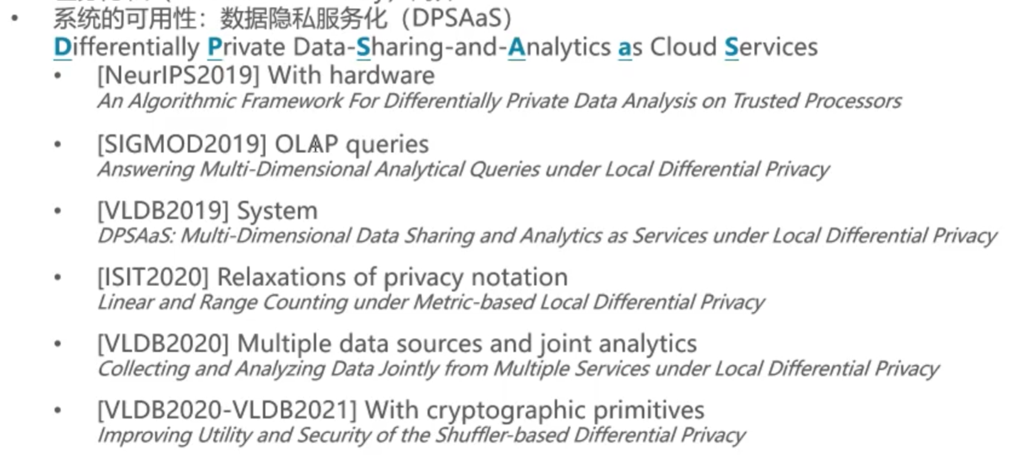
DPSAaS的提出

Slide 4
DPSAaS
DPSAaS: Differentially Private data-Sharing-and-Analytics functionality as cloud Services.
DPSAaS是一个轻量级中间件，它作为云服务提供差分隐私数据共享和分析功能。
愿景：使差分隐私对于“云用户”（Cloud Users）来说可访问。
Data owners
encoding
Cloud users
算法和结果透明！
Data collectors
analyzing

Slide 5
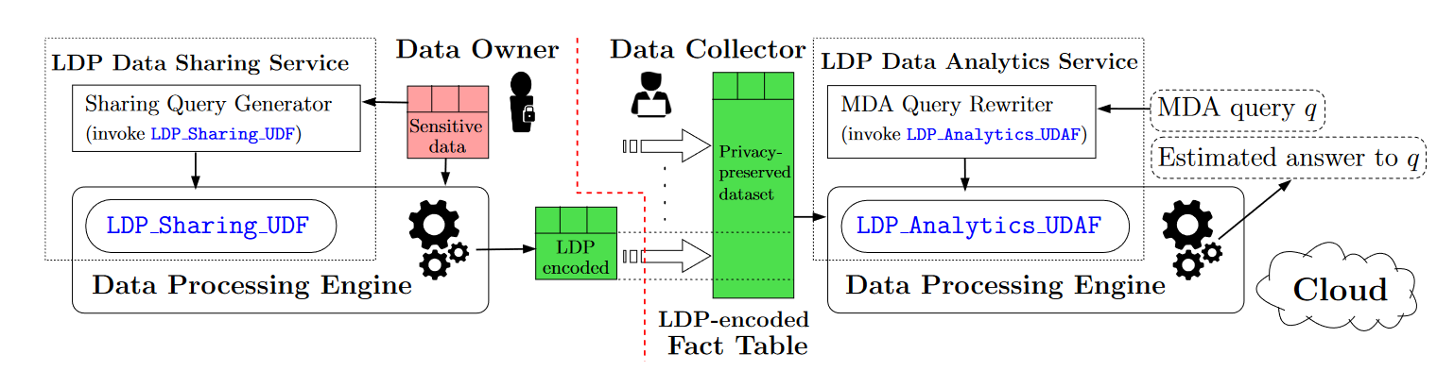
概述
在本次介绍中，重点讨论了本地差异隐私（LDP）下的多维分析（MDA）查询。
针对事实表的MDA查询具有基于（分类或顺序）维度的谓词，并聚合一个或多个度量。
在没有可信代理的情况下，敏感维度和度量在发送到数据采集器之前，
数据拥有者使用提供的LDP数据共享服务以隐私保留的方式在本地进行编码。
数据收集者使用提供的LDP数据分析服务从编码数据中估计MDA查询的答案。

Slide 6
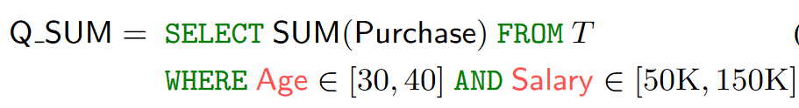

数据模型和多维分析查询
多维分析查询 Multi-Dimensional Analytical（MDA） Queries
数据模型：
一组数据拥有者，每个数据拥有者都持有一个或多个具有相同属性D的元组t（tuple）。
属性（attributes）在谓词C（predicates）中出现时称为维度（dimensions）；
在聚合F（aggregation）中以回答问题时称为度量M（measures）。
t[D]或t[M]表示元组t中的属性值。
数据收集者可以收集来自所有数据拥有者的所有元组，并形成事实表T。数据收集者希望针对表T提出分析性问题。
Age | Salary | State | OS | ActiveTime | Purchase

Slide 7
多维分析查询
聚合(aggregation)F：COUNT(*)，SUM(M) ，AVG(M).
谓词(predicate)C：包括两种约束。点约束和范围约束。
点约束（point constraints）:针对类别维度（categorical dimensions）。
“Di=Vi”. E.g. OS=“Windows”
范围约束（range constraints）：针对顺序维度（ordinal dimensions）。
“Diϵ[li,ri]”. E.g. Ageϵ[30,40]

Slide 8
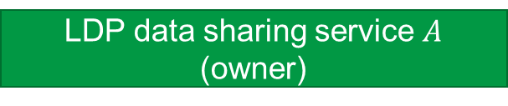

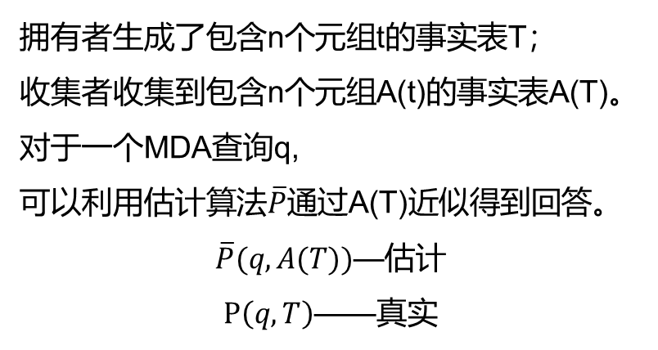
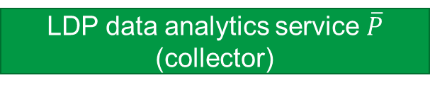
任务和算法框架
任务：演示了在DPSAaS中的本地化差分隐私下回答MDA查询。
算法框架：两个组件（服务）：A 和 $\overline{P}$
LDP data sharing service $A$ (owner)
LDP data analytics service $\overline{P}$ (collector)
ϵ-LDP算法
拥有者生成了包含n个元组t的事实表T；
收集者收集到包含n个元组A(t)的事实表A(T)。
对于一个MDA查询q,
可以利用估计算法$\overline{P}$通过A(T)近似得到回答。
$\overline{P}(q,A(T))$—估计
$P\left(q,T\right)$——真实
元组t
(the original tuple)
A(t)
(the LDP encoded tuple)
每个数据拥有者将A(t)发送给收集者。
各个元组对算法A的执行是相互独立的。

Slide 9
DPSAaS结构
DPSAaS结构：作为中间件构建在数据平台（例如Spark）上。
针对DPSAaS结构有两个重要的问题：
独立库
在哪里实现和部署LDP算法？
(包括LDP编码算法和估计算法）
数据处理引擎内部
UDF（用户定义函数）
从数据拥有者处获取元数据（数据模式和隐私预算)。自动生成SQL 语句，调用UDF对元组进行编码。
共享查询生成器
UDF和UDAF如何为用户服务？
UDF：User-Defined Function
UDAF:User-Defined Aggregation Function
MDA查询重写器
接受在线MDA查询。重写以调用UDAF，用重写后的查询估计答案。（查询生成和重写）

Slide 10


通过UDFs部署LDP算法
第一个原因：可用性和可扩展性。
独立库：需要在数据处理平台中导入这些外部库和处理数据移动，会增加中间件的复杂性。
数据引擎内部：如果改变数据引擎以纳入LDP，DPSAaS必须与特定的数据平台紧密相连，并且不容易扩展到其他平台。而且还须为这种深度集成付出巨大工程努力。
第二个原因：效率。
为了使前两个选择能够以分布式方式处理（共享和分析）大规模数据集，必须付出更多努力。
独立库
数据处理引擎内部
UDF（用户定义函数）
$$LDP_Sharing_UDF for A$$
$$LDP_Analytics_UDAF for \overline{P}$$
基于UDF和UDAF的部署方式直接借用了数据平台本身的分布式处理能力。

Slide 11
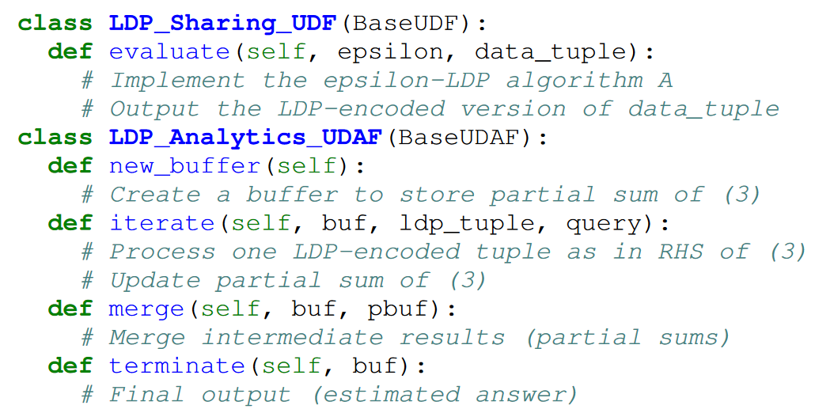
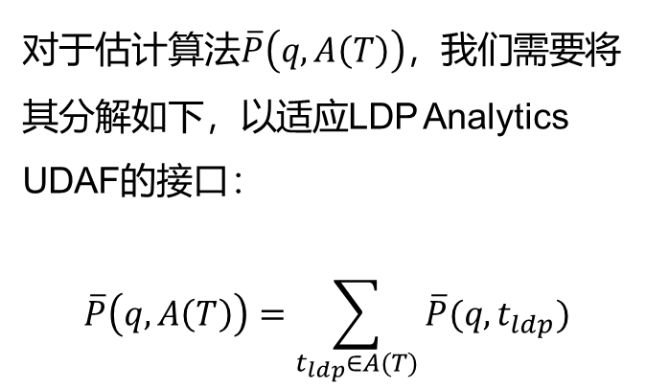
通过UDFs部署LDP算法
通过调整LDP算法，以适应数据处理平台中的以下典型UDF和UDAF接口。
在方法evaluate中实现LDP编码算法A很简单，因为A的输入也是一个元组。
对于估计算法$\overline{P}\left(q,A\left(T\right)\right)$，我们需要将其分解如下，以适应LDP Analytics UDAF的接口：
$$\overline{P}\left(q,A\left(T\right)\right)=\sum_{t_{ldp}∈A(T)}{\overline{P}(q,t_{ldp})}$$

Slide 12
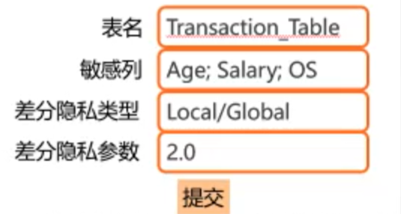
LDP数据分享服务
数据脱敏分享服务
--用户给出需要加密的表名，敏感列和类型，差分隐私预算；
--DPSAaS自动生成SQL，调用平台上的差分隐私UDF进行“行-行”脱敏；
--差分隐私脱敏结果写到另外一张表，然后可以分享给数据分析师。

Slide 13
LDP数据分析服务
脱敏数据分析服务
--数据analyst 汇总从不同数据owner 那里收集到的差分隐私脱敏表->一个Fact Table；
--提交OLAP（联机分析处理）查询； --Rewriter将其重写为一个调用ODPS（开放数据处理服务）差分隐私分析UDAF的查询，并提交；
--返回近似查询结果。

Slide 14
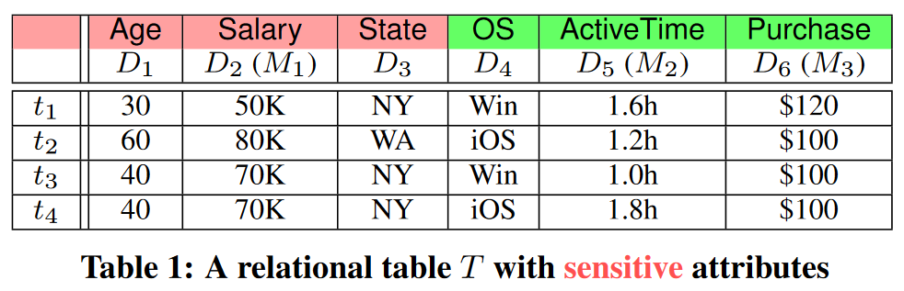
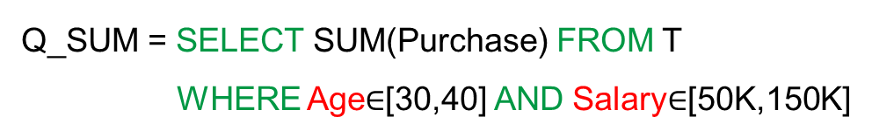
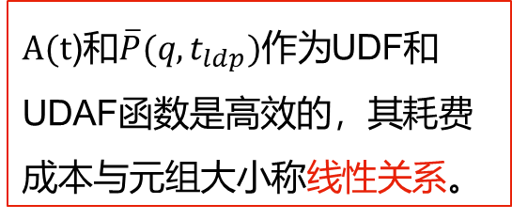
查询生成与重写
共享查询器为表中敏感数据生成示例：
INSERT OVERWRITE TABLE ldp_T
SELECT LDP_Sharing_UDF(2.0,Age.Salary,State) as ldp_tuple,OS,ActiveTime,Purchase FROM T;
Q_SUM = SELECT SUM(Purchase) FROM T
WHERE Age$∈$[30,40] AND Salary$∈$[50K,150K]
MDA查询重写器重写Q_SUM以调用分析UDAF，并从ldp_T中估计答案：
SELECT LDP_Analytics_UDAF（ldp_tuple,Purchase,Q_SUM_Str） FROM ldp_T;
(Q_SUM_Str是Q_SUM的字符串表示形式，在UDAF中被解析。)
$A(t$)和$\overline{P}(q,t_{ldp})作为$UDF和UDAF函数是高效的，其耗费成本与元组大小称线性关系。

Slide 15

估计误差条
$Err(\overline{P}\left(q,A\left(T\right)\right)=E[({\overline{P}\left(q,A\left(T\right)\right)−P\left(q,T\right))}^{2}$]
利用置信区间或者方差:
在向用户显示估计答案的误差条时，置信区间或方差可能更直观、更准确。
具体来说，给定一个查询及其估计答案，突出显示一个误差条，真实答案在某个概率上落在这个范围内。
COUNT：方差或（α,β）-精度
SUM：方差分析得到近似置信空间
AVG：用SUM/COUNT，分开两者的Error Bar以获得置信空间

Slide 16
隐私预算及影响
DPSAaS保证在针对数据收集者的数据共享服务期间，每个元组都满足ε-LDP差分隐私。
两个注意点：
（1）在同一元组上多次运行算法A是危险的：
例如输出运行了k次ε-LDP算法A的元组，对其总体只能保证kε-LDP.
（2）不保护个人长期行为：
假如事实表T中有关于同一个人的多个元组（如一个人每天的活动），DPSAaS能保证每个元组都有ε-LDP，但不能保证每个个人的ε-LDP。
同时，可以在不耗尽隐私预算的情况下发出任意数量的MDA查询。因为数据共享服务中的每个元组都保留了ε-LDP，并且分析服务可以视为对LDP编码后事实表A(T)的“后处理”。

Slide 17
演示概述
我们针对两种不同的场景演示了DPSAaS。
即数据共享，用户扮演数据所有者的角色，使用DPSAaS中的LDP数据共享服务共享LDP下的敏感数据；和数据分析，用户假装是收集了LDP编码数据的数据分析师，并希望通过提供的LDP数据分析服务发出MDA查询来分析这些数据。
在这里使用Spark作为底层数据处理平台（DPSAaS也可以轻松插入其他平台）。

Slide 18
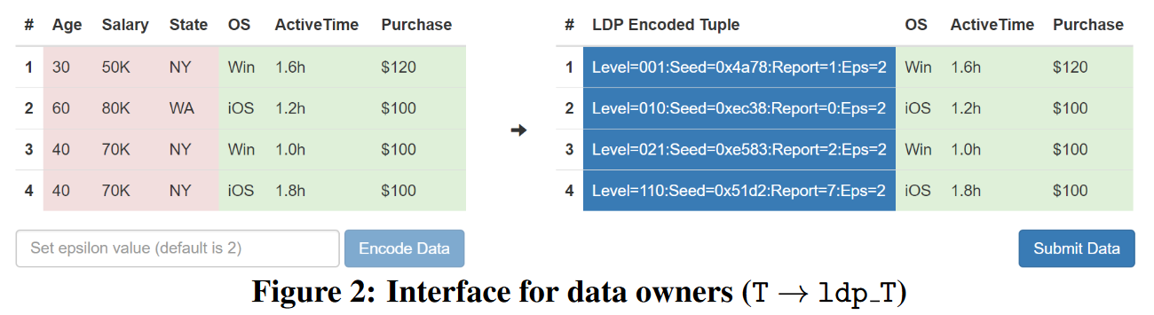
Sharing sensitive data共享敏感数据
本场景演示的目标是
（a）说明使用我们的服务在要收集/共享的数据中强制执行LDP是多么容易；
（b）向其所有者显示LDP编码数据，以直观地了解为什么（L）DP是合理的隐私标记。
即使两个元组在所有三个敏感属性上具有相同的值，相应的LDP编码版本也可能不同。（由于A的随机性）

Slide 19
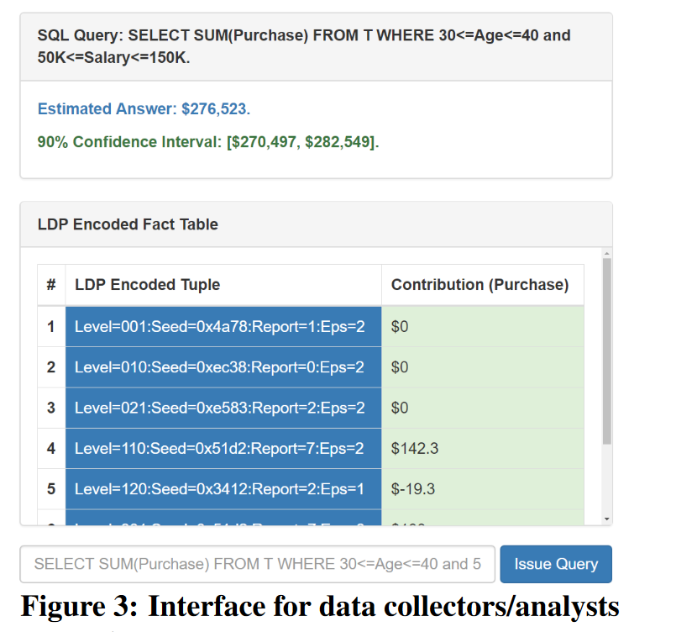
Private data analytics隐私数据分析
本场景演示的目的是：
（a）说明如何针对LDP编码数据发出MDA查询；
（b）直观给出是如何处理这些查询；
（c）显示隐私预算如何影响估计答案的误差。
数据分析员可以浏览接受到的所有LDP编码分组。
可以将MDA查询写为SQL语句（针对原始数据），DPSAaS将重写此查询以调用LDP_Analytics_UDAF，在处理引擎中执行它并显示估计的答案。（还支持拖放查询生成器和估计答案的可视化）。
在MDA查询处理过程中，事实表中贡献列被更新。
具有相同敏感属性和度量值的元组对估计的贡献也可能不同。

